Slide 1

MATAX
Plateforme de Conformité Fiscale Intelligente
"La conformité fiscale, simplifiée pour tous."
Pitch pour le Comité National de Labellisation des Projets Innovants

Slide 2
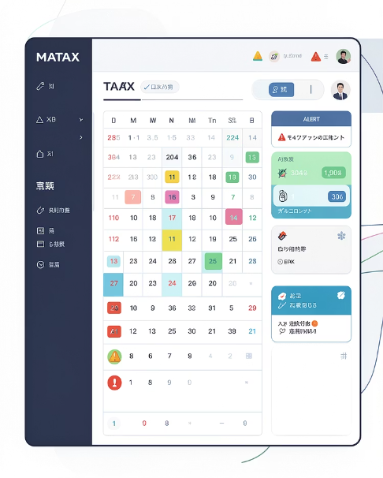

Présentation & Contact
MATAX — Qu'est-ce que c'est ?
Contact
Hamoum Ikram — Fondatrice & PDG
Licence Sciences Financières & Comptables (2024) · Master Comptabilité & Fiscalité (en cours).
📧 ikram.hm.hamoum@gmail.com
📞 +213 672 53 25 99
📍 Tiaret, Algérie
Plateforme numérique pour entreprises, commerçants, particuliers assujettis et experts‑comptables : déclarations automatisées, calculateurs conformes au Code Fiscal DGI 2026, tableau de bord personnalisé et consultation professionnelle en option.

Slide 3

Problématique
La conformité fiscale reste trop complexe, trop coûteuse, trop stressante
Législation qui change souvent
Calculs fiscaux difficiles à maîtriser
Code fiscal modifié fréquemment, contribuables informés tardivement.
IRG, IBS, TVA, abattements : calculs interdépendants sans expertise.
Risque de pénalités et retards
Démarches longues entre administrations
Erreurs ou retards entraînent des redressements et amendes.
Processus administratifs longs (DGI, CASNOS, CNRC).
Conséquence : la majorité des petites structures opèrent à risque ou perdent un temps précieux.

Slide 4
À qui s'adresse MATAX ?
Une plateforme pour tous les acteurs économiques
Sociétés
Commerçants Immatriculés
EURL, SARL, SPA : gestion simplifiée des obligations IBS, TVA, G04, G11.
Artisans, importateurs, détaillants : pour une conformité sans faille.
Particuliers Assujettis
Experts-Comptables & Fiduciaires
Professions libérales, revenus locatifs : pour des déclarations fiscales spécifiques claires.
Gagnez du temps et suivez efficacement plusieurs dossiers clients.
Notre plateforme cible principalement le marché algérien francophone, offrant une aide fiscale digitale et accessible à tous les utilisateurs recherchant de la clarté et une aide fiable.

Slide 5
La Solution — MATAX
Cinq piliers pour simplifier la conformité fiscale
Déclarations automatisées
Calculs conformes
Tableau de bord personnalisé
G50 (TVA), G11 (annuelle), G04 (employeur) — pré‑remplis et prêts à soumettre à la DGI.
IRG, IBS (19%/23%/26%), TVA (19%/9%) — moteur mis à jour selon la LF 2026, réduction des erreurs.
Suivi par entité (EURL, SARL, auto‑entrepreneur, RC), calendrier fiscal et alertes proactives.
Assistant IA conversationnel
Consultation pro
Chatbot IA pour poser vos questions fiscales — réponses instantanées basées sur la LF 2026 avec citations légales.
Mise en relation avec expert‑comptable agréé depuis la plateforme (option payante).
Une solution complète qui combine automatisation, intelligence artificielle et expertise humaine.

Slide 6
Valeur Ajoutée
MATAX transforme la conformité fiscale en
processus simple et automatisé
Assistant IA conversationnel
Calculs fiscaux automatiques
Rappels et alertes
Chatbot intelligent pour poser vos questions fiscales, obtenir des réponses instantanées basées sur la LF 2026 avec citations légales.
TVA, IRG, IBS, déclarations de salaires et autres obligations calculés automatiquement.
Des notifications pour ne jamais oublier une deadline ou un dépôt important.
Prévention des pénalités
Dépôt guidé étape par étape
Consultation professionnelle
à la demande
Un suivi clair pour rester à jour, éviter les retards et réduire le risque d’amendes.
Un parcours plus clair, plus rapide et moins stressant pour finaliser chaque déclaration.
Accès direct à des experts-comptables agréés directement via la plateforme.
Une plateforme complète qui combine automatisation, intelligence artificielle et expertise humaine pour une conformité sans stress.

Slide 7

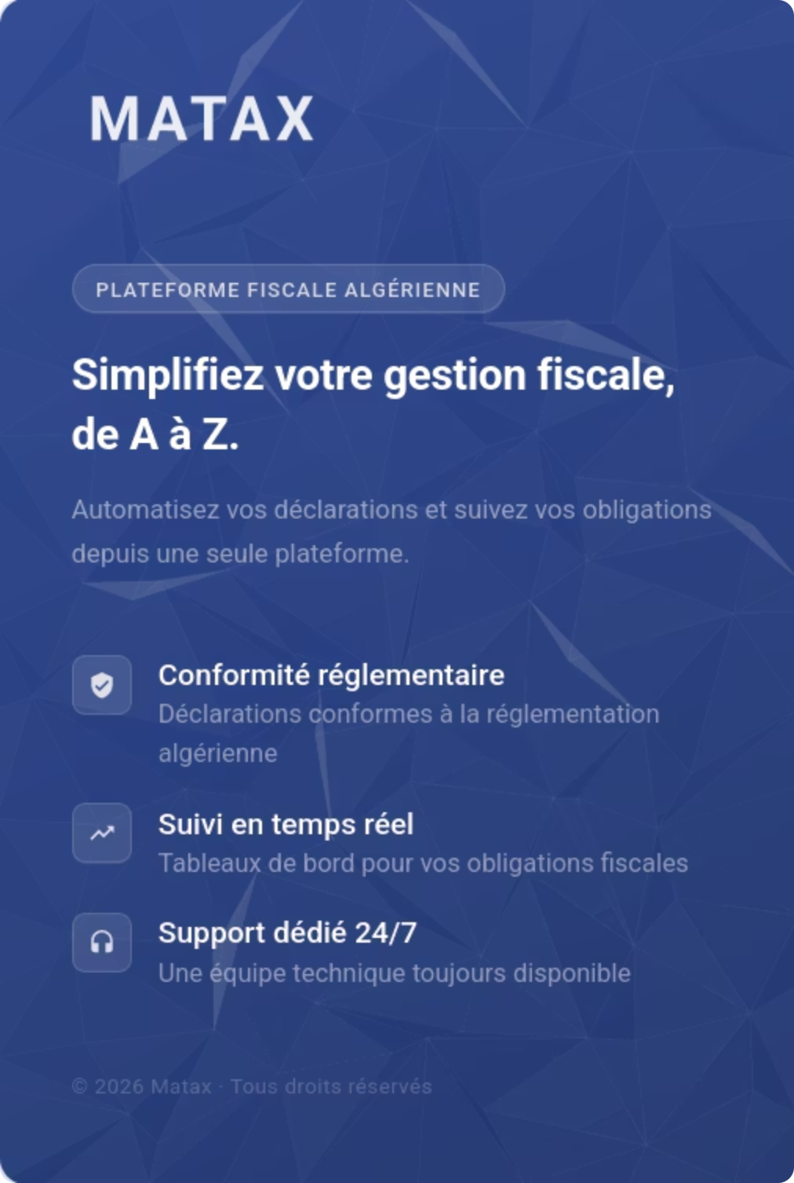
Prototype
Accès à la version initiale : compte, profil fiscal, calcul & déclarations
Accessible en ligne — responsive
Interface en français, vocabulaire clair
Calculs conformes DGI 2026
Comptes utilisateurs sécurisés
Consultation pro en option
Prototype public : https://matax-frontend.onrender.com/

Slide 8
Modèle économique
Projection de revenu mensuel et annuel
Année
Revenu mensuel (DA)
Revenu annuel (DA)
Année 1
2 500 000
30 000 000
Année 2
10 000 000
120 000 000
Année 3
40 000 000
480 000 000
Année 4
80 000 000
960 000 000
Un modèle SaaS hybride, flexible et scalable
Utilisateurs ponctuels
Experts-comptables
Entreprises
Paiement à l'usage ou pack annuel
Idéal pour déclarations fiscales occasionnelles
Abonnement mensuel
Multi-dossiers, multi-clients
Gain de temps et automatisation
Abonnement avancé
Collaboration interne, automatisation, API
Support et accompagnement premium

Slide 9

Roadmap
Phase 2 : Montée en échelle (12 mois)
Intégrations CASNOS, applications mobiles, multi-dossiers, APIs partenaires
Référence nationale
Phase 1 : MVP
Phase 3 : Expansion (3 ans)
Déclarations G50/G11/G04, calculateurs fiscaux, tableau de bord
Devenir la norme fiscale numérique en Algérie
IA propriétaire, partenariats DGI, adoption nationale
Phase 1 — MVP opérationnel aujourd'hui.
Phase 2 — intégrations et montée en échelle sur 12 mois.
Phase 3 — IA propriétaire et partenariats institutionnels pour devenir la référence fiscale numérique en Algérie.

Slide 10
Merci
Construisons ensemble la conformité fiscale de demain en Algérie.
Hamoum Ikram — Fondatrice & PDG, MATAX
📧 ikram.hm.hamoum@gmail.com · 📞 +213 672 53 25 99
🌐 https://matax-frontend.onrender.com/
MATAX — La fiscalité algérienne, enfin accessible à tous.

